Slide 1
프로그래밍 언어론 4주차 [구문론과 의미론]

Slide 2
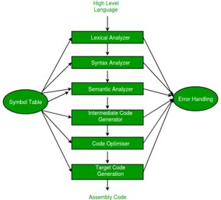
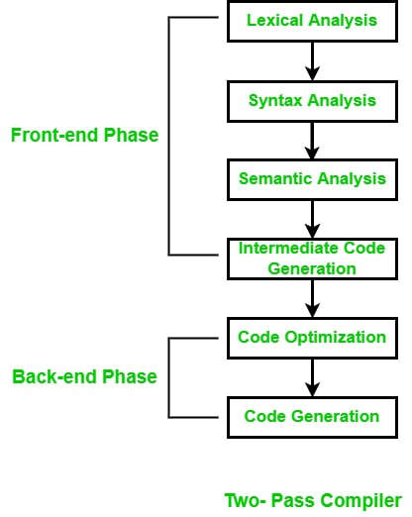

Slide 3
C 소스 파일 (hello.c)
C Preprocessor
전처리된 C 소스 파일 (hello.i)
Lexical Analyzer
(Scanner, Tokenizer)
C Compiler
Parser
Assembly 코드 파일(hello.S)
…
Assembler
Object 코드 파일 (hello.o)
Linker
Executable 코드 파일 (hello)

Slide 4
언어 기술(Description)의 문제점
한 프로그래밍 언어를 간명하면서도 이해하기 쉽게 기술(Description, 서술)하는 것은 어렵지만 필수적이다.
ALGOL 60과 ALGOL 68에서 처음으로 간명하면서도 형식적인(Formal) 기술(Description) 방법 사용 -> 이해하는데 어려웠음
언어 기술(Description)의 문제점
해당 언어 기술(Descritpion)을 이해야하는 사람의 부류가 다양함
초기 평가자: 언어 기술의 명료성이 중요
구현자: 언어 기술의 완전성과 정확성이 중요
사용자: 언어 참고 메뉴얼의 제공

Slide 5
Syntax와 Semantics
Syntax(구문론)
The form of expressions, statements, and program units
Semantics(의미론)
The meaning of expressions, statements, and program units
예
while (boolean_expr) statement

Slide 6
언어 기술(Description)의 문제점
Syntax와 Semantics는 서로 밀접한 관련
언어 설계가 잘되었다면 해당 언어로 작성된 문장의 의미(Semantics)를 구문(Syntax)으로 부터 직접 파악되어야 함
Syntax를 기술하는 것이 Semantics를 기술하는 것보다 쉽다.
언어의 Syntax를 명확하고 공통적으로 받아들여지는 기술 양식(방법)이 존재하지만 언어의 Semantics의 경우 아직까지 이를 명확하고 공통적으로 받아들여지는 기술 양식(방법)이 존재하지 않음

Slide 7
Syntax 정의의 문제점 (해결 과제)
Lexeme(어휘 항목)
형적적 문법으로 구분되는 최소한의 구분 단위
프로그래밍 언어의 형식적(Formal) 기술(Description)에서 Lexeme은 포함되지 않음
프로그래밍 언어의 Syntax (혹은 Grammar)의 기술에 포함되지 않음
어휘 항목은 여러 개의 그룹으로 나뉘며, 이렇게 나뉘어진 그룹은 토큰으로 대표(분류) 됨
Token(토큰)
의미적으로 구분되는 최소 단위
어휘 항목에 대한 한 부류
C 언어는 6개의 토큰이 있음
Identifier, Keyword, Constant, String literal, Operator, Separator

Slide 8



Syntax 정의의 문제점 (해결 과제)
void main()
{
int i = 0;
double pi = 3.14;
printf("Hello world\n");
}

Slide 9


Syntax 정의의 문제점 (해결 과제)
프로그래밍 언어 정의 방법
언어 인식기
언어 생성기
언어 인식기
정의된 문법으로부터 언어 L을 정의하고 주어진 문자열이 L에 포함되는지 판단
컴파일러의 어휘 분석기(Lexical Analyzer)와 구문 분석기(parser)에서 사용
언어 생성기
정의된 문법으로부터 언어 L을 생성하는 장치

